Slide 1
「資訊安全防護」宣導
資訊及科技教育司
2023年12月27日
1/22

Slide 2
一、資訊安全及個人資料保護

Slide 3
何謂個人資料
家庭
生日
教育
社會活動
人名
身分證號碼
職業
護照號碼
自然人
財務情況
指紋
特徵
病歷
聯絡方式
基因
醫療
犯罪前科
健康檢查

Slide 4
個資法架構

Slide 5
哪些個人資料不受個資法保護?
自然人為單純個人或家庭活動之目的，而蒐集、處理或利用個人資料
例如社交活動、寄送喜帖、親友通訊錄等
上述資料的蒐集必須與職業或業務職掌無關
於公開場所或公開活動中所蒐集、處理或利用之未與其他個人資料結合之影音資料
例如運動會照片、遊樂場拍攝小孩與其他小孩一起遊玩的影片等
為解決合照或其他在合理範圍內之影音資料須經其他當事人書面同 意始得蒐集、處理或利用之不便，因此排除個資法對上述影音資料 的適用，回歸民法規定

Slide 6
基本原則
個人資料之蒐集、處理或利用，應尊重當事人之權益，依誠實及信用方法為之，不得逾越特定目的之必要範圍，並應與蒐集之目的具有正當合理之關聯。

Slide 7
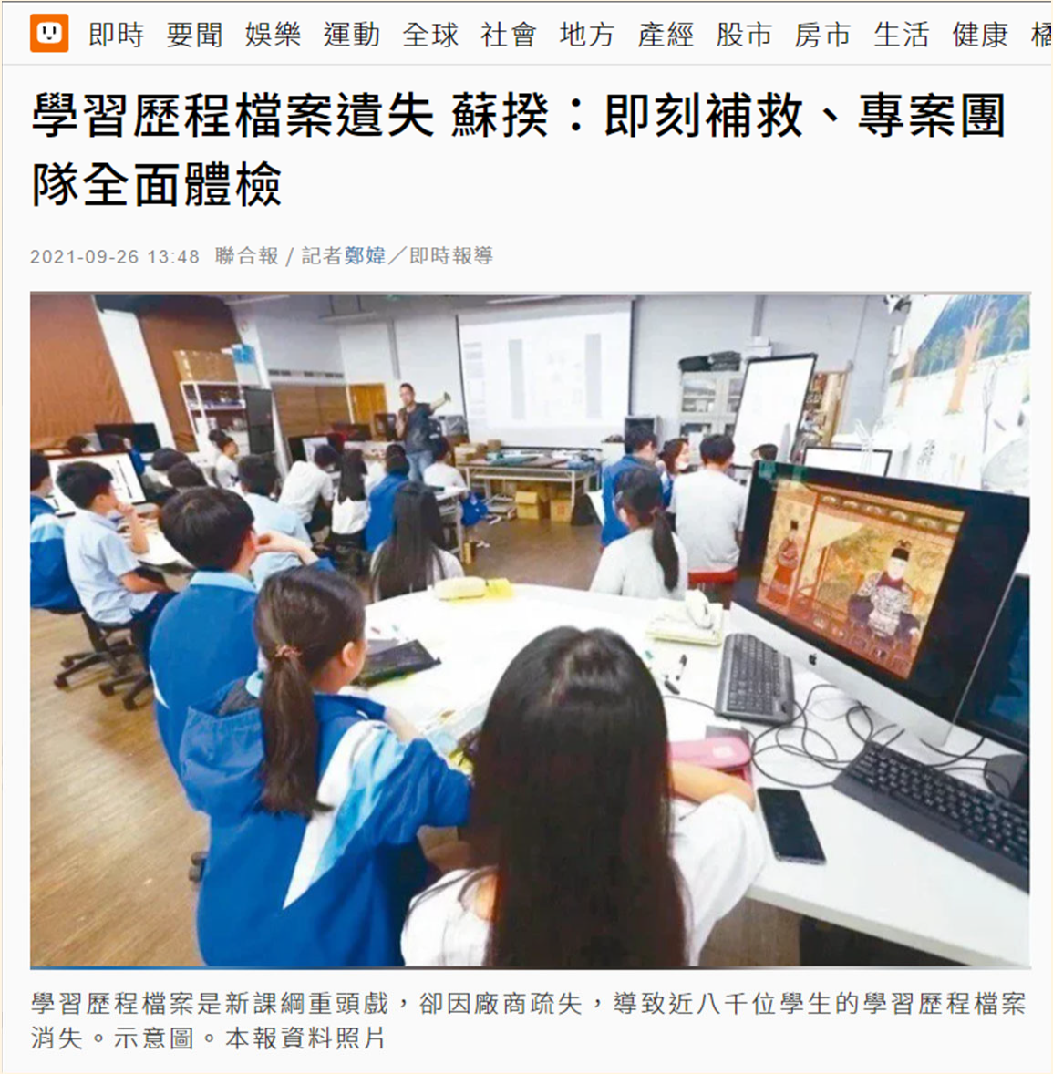
教育體系資安事件案例
事件概要
學習歷程系統搬遷至其他機房，重新開機後發現因設定錯誤導致硬碟資料被還原，造成使用者資料遺失。
發生原因
備份機制失效、針對系統搬 遷過程及結果缺乏驗證機制。
建議改善事項
落實變更管理、落實監控系統備份運作狀態等。

Slide 8
禁止帳號共用，禁止使用弱密碼
資通訊裝置及資通訊系統服務之帳號不得共用，以利鑑別使用者。
禁止使用弱密碼，弱密碼常見態樣如下： 1.個人生日、電話、身分證號碼。
鍵盤排列1qaz@WSX，英文單字welcome，一串數字123456等。
用外觀相似的替換符號，如簡單英文變化:I->1，O->0， a->@。
多個系統或網站平台共用同一組帳密或同一組密碼。
工作用密碼和工作相關，如＂台北捷運＂以注音輸入法對應 英文"w961o3ru,6mp4"。

Slide 9
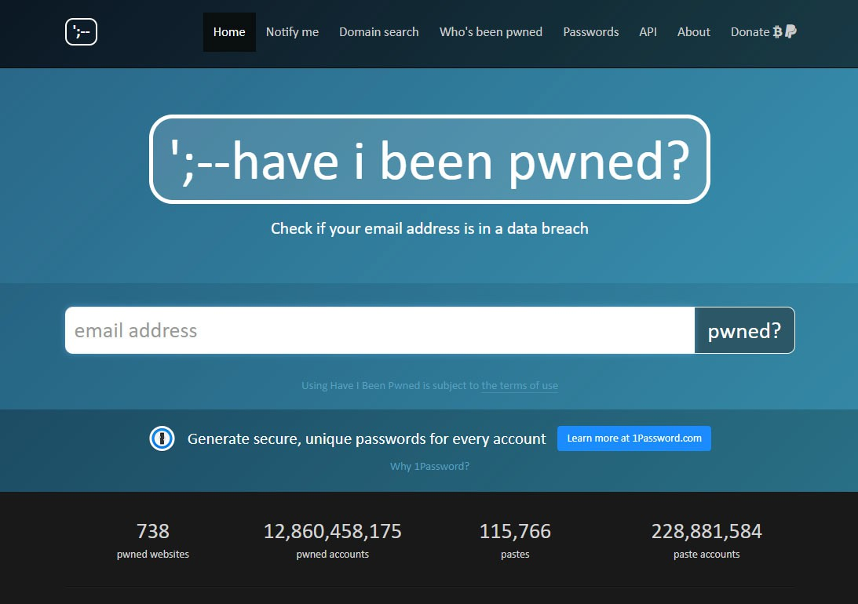
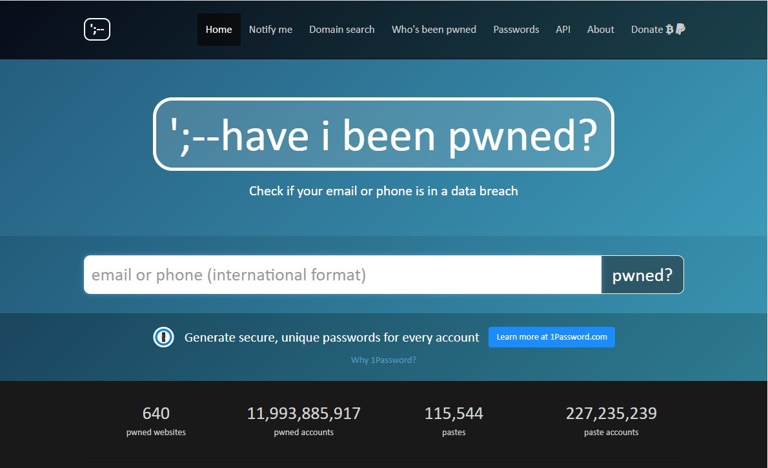
資安廠商發布2023年度十大弱密碼
1. 123456
2. 123456789
qwerty
password
1234567
12345678
12345
iloveyou
111111
10. 123123
https://haveibeenpwned.com/
檢查你的E-mail 個資是否已被駭客竊取

Slide 10
二、社交工程攻擊防範

Slide 11
社交工程攻擊防範(1/6)

Slide 12
社交工程攻擊防範(2/6)

Slide 13
社交工程攻擊防範(3/6)

Slide 14
社交工程攻擊防範(4/6)
主動聯繫相關單位確認真僞
仍有疑義請洽機關資安窗口
若仍有業務上收信之需求，可將可疑信件打包匯出後，寄送資安窗口確認

Slide 15
社交工程攻擊防範(5/6)
 | 旅遊休閒 | 親子遊孩子為何擺臭臉?調查：九成小孩想參與規畫行程
 | 金融財經 | 聖誕節送禮什麼最夯?概念股深入分析
 | 旅遊休閒 | 桃園青埔 漫遊奇幻海洋
 | 模擬案例 | 志願服務申請
 | 金融財經 | 台股後勢看漲 看好四大類別
1 | 公務相關 | 公教人員健檢辦法
 | 公務相關 | 您已接受邀請共用此行事曆
 | 新聞時事 | 夏季電費6月上路！台電估計約378萬戶不漲價，原因曝光
 | 新聞時事 | 補教狼師MeToo！ 最美禮生控「18歲生日遭揉胸強吻」
 | 生活消費 | ChatGPT官方APP來了！ 台灣開放下載 iPhone搶先試
2 | 旅遊休閒 | 連假這樣請半個月都不用上班！快訂機票半月遊！

Slide 16
社交工程攻擊防範(6/6)
為防範社交工程攻擊，造成機關受駭、機密外洩，請注意並配合下列事項：
一 | 社交工程攻擊喜歡用「聳動標題、公務資訊、結合時事新聞、財金 、健康、打折優惠促銷活動…等吸引人注意力、好奇心及混淆人心 之事件」，誘騙使用者點擊釣魚信件或簡訊，騙取用戶個人資訊、密碼或下載惡意程式、檔案等，造成機敏資料外洩或遭勒索病毒攻擊等資安事件發生。
二 | 請關閉電子郵件預覽功能。
三 | 開啟郵件前，請確認主旨與本身業務相關，或與承辦人、寄件人確認來信。
四 | 不任意點閱郵件或簡訊中之超連結網址、附加檔案。
五 | 公務郵件與私人郵件應區隔，請勿將公務郵件地址用於註冊、認證其他非公務平台。
六 | 不隨意輸入帳號密碼資訊：輸入帳號密碼前應再三確認其正當性， 避免遭假冒網站竊取。
七 | 若有可疑信件、簡訊或相關問題，請洽機關資訊或資安人員。

Slide 17
三、各機關對危害國家資通安全產品限制使用原則

Slide 18
機關選用資通訊產品時，請依行政院「各機關對危害國家資通安全產品限制使用原則」辦理
為避免使用有危害國家資通安全疑慮之資訊產品造成資安事件，請配合下列事項：
一 | 依據行政院國家資通安全會報技術中心通報，抖音(TikTok)與微信 (WeChat)應用程式存在資安疑慮，可能蒐集使用者資訊並回傳至特 定伺服器，為進行風險管控，請避免於公務手機與電腦中安裝與使用前揭應用程式。
二 | 為維護資通訊安全．避免重要資料及資訊外洩，請依行政院「各機關對危害國家資通安全產品限制使用原則」禁用有資安疑慮產品。
三 | 針對有資通訊安全疑慮之產品，請依上述原則第四條規定，辦理預防性防護作為：
 | (一)應指定特定區域及特定人員使用，且不得傳播影像或聲音，供不特定人士直接收視或收聽。
 | (二)購置理由消失，或使用年限屆滿應立即銷毀。
四 | 機關辦理採購合約時，應將前揭原則納入規範；亦請委外及合作廠商，處理相關公務資訊之設備，依前揭原則比照辦理。

Slide 19
四、資通安全教育訓練課程宣導

Slide 20
資通安全教育訓練課程宣導
一 | 應資安法要求，請機關於年底前完成資安法資安教育時數。
 | (一)教育訓練法規依據：資通安全責任等級分級辦法，各級機關應辦事項— 認知與訓練面向— 資通安全教育訓練。
 | (二)時數要求：機關應依機關資安等級要求取得訓練時數，資訊安全專職人員應取得「資通安全專業/職能訓練」要求時數， 非資 安資訊人員一般人員及主管應取得「資通安全通識教育訓練」 要求時數。
二 | 課程資源：
 | (一)實體課程
 | (二)線上課程：臺北e大、e等公務園

Slide 21
五、降低電腦風險及修復作為

Slide 22
降低電腦風險及修復作為
請勿安裝「未經授權」之軟體。
更新電腦作業系統、應用程式及防毒軟體等至最 新版本(個人電腦及筆電)。
應定期備份電腦上的檔案及演練資料還原程序。
避免連接「可疑網站」。
不幸受到感染，請立即將受害電腦的網路連線及 外接儲存裝置拔除，並關閉受害電腦無線網路。
定期更新作業系統。

